Slide 1

Павлодарский государственный университет им. С. Торайгырова
Талипов Сергей Николаевич
«Опыт использования GitHub и Google Classroom в ДОТ для специальностей IT
2020 год

Slide 2
ПРОБЛЕМА № 1

Slide 3
Где хранить учебные примеры, чтобы их было легко улучшать, добавлять, смотреть, искать и загружать для изучения (с доступом 24/7) ? Как разграничить доступ к примерам, чтобы соблюсти свои авторские права и права других разработчиков ? Где и как получить доступ к облачному хранилищу для запуска и отладки облачных приложений ?

Slide 4

GitHub
РЕШЕНИЕ:

Slide 5
GitHub
https://github.com
GitHub — крупнейший веб-сервис для хостинга IT-проектов и их совместной разработки.
Веб-сервис основан на системе контроля версий Git, бесплатен для проектов с открытым исходным кодом, учителей и небольших частных проектов.
Для крупных корпоративных проектов предлагаются различные платные тарифные планы.
4 июня 2018 года Microsoft купила GitHub за 7,5 млрд долларов.

Slide 6

GitHub Education
https://education.github.com

Slide 7
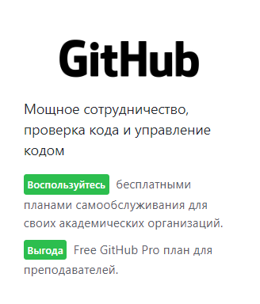

GitHub Teacher Toolbox
https://education.github.com/toolbox

Slide 8
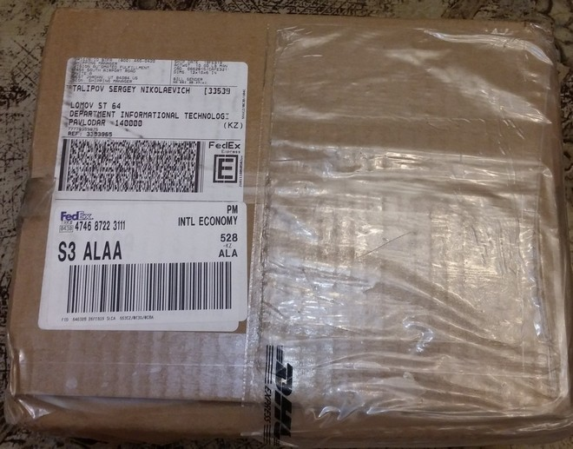
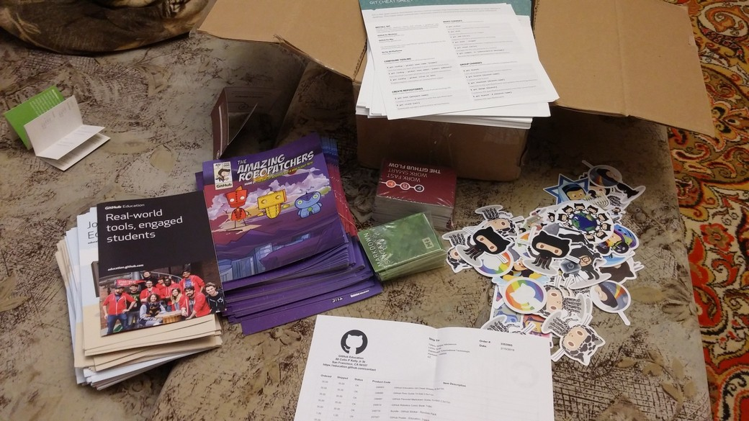
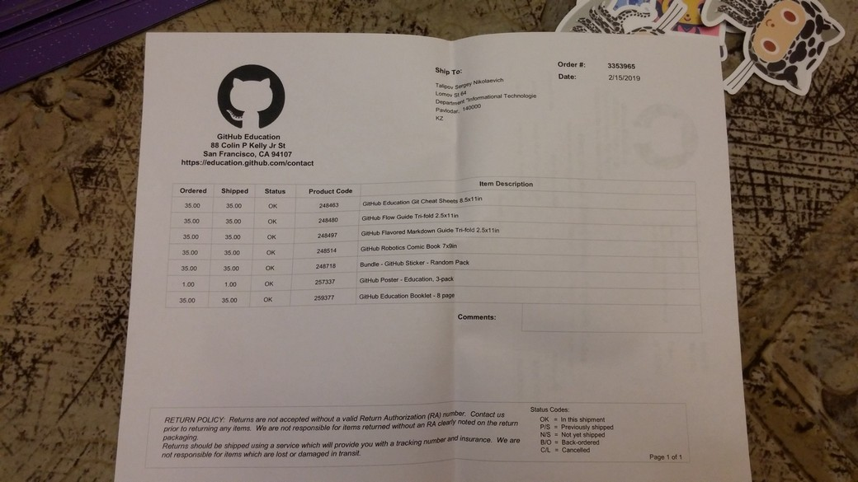
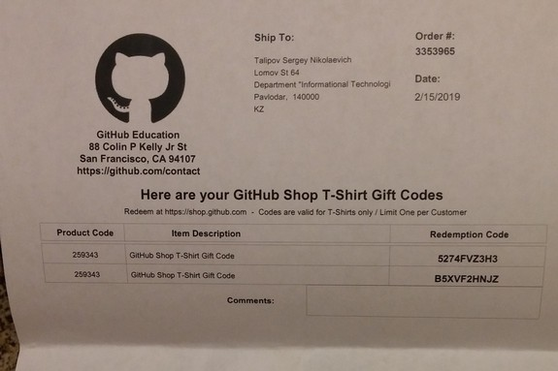
GitHub Swag

Slide 9
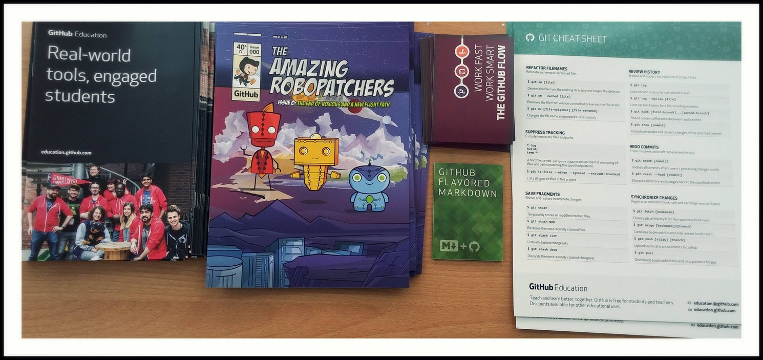
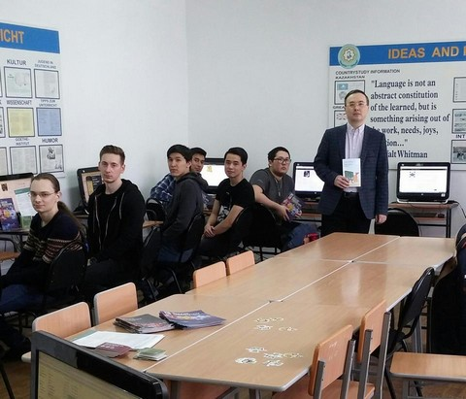
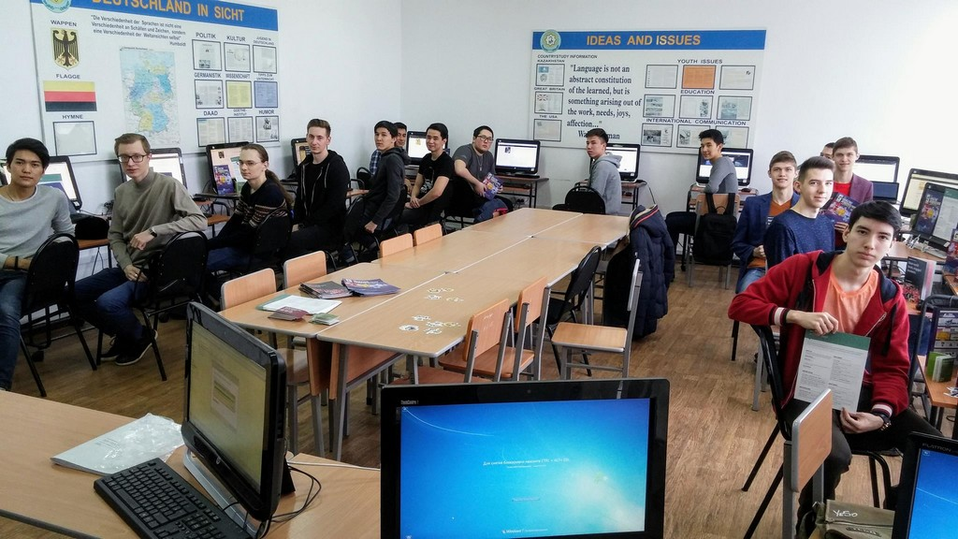
GitHub Swag

Slide 10
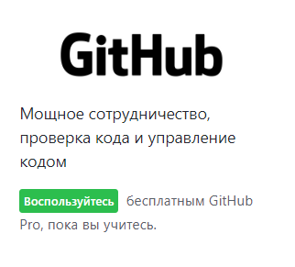
GitHub Student Developer Pack
https://education.github.com/pack#offers

Slide 11
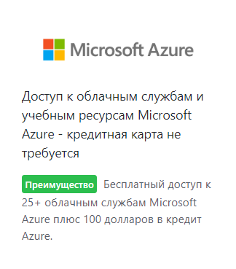

GitHub Student Developer Pack
https://education.github.com/pack#offers

Slide 12
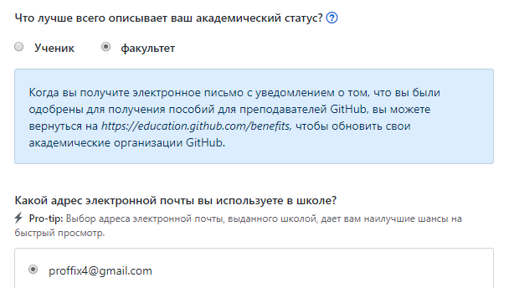
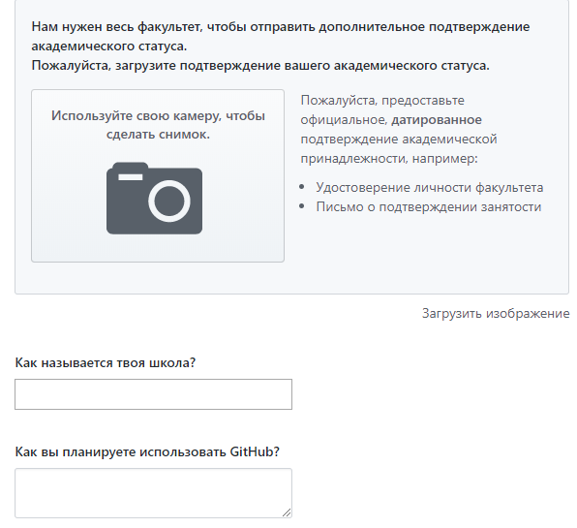
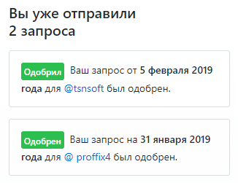
GitHub
https://education.github.com/discount_requests/new

Slide 13
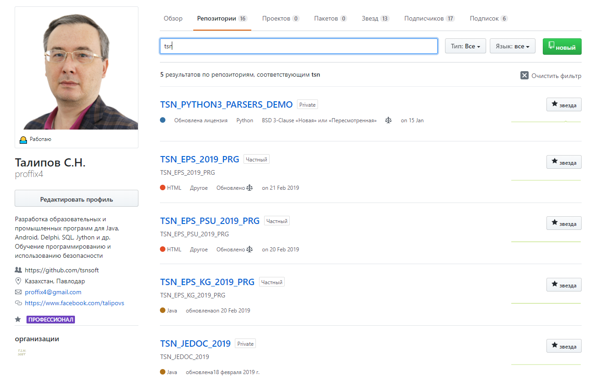
GitHub
https://github.com/proffix4

Slide 14

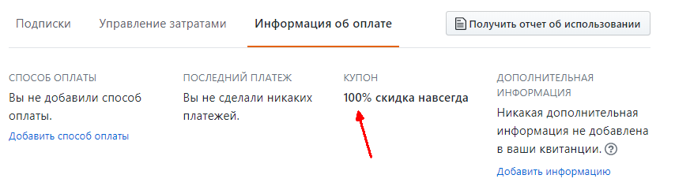
GitHub
https://github.com/tsnsoft
Training courses by Talipov S.N.

Slide 15
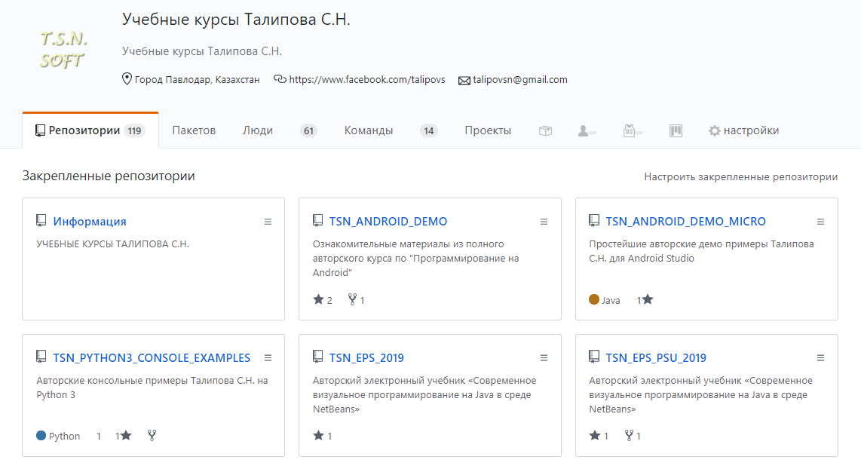
Training courses by Talipov S.N.
https://github.com/tsnsoft

Slide 16
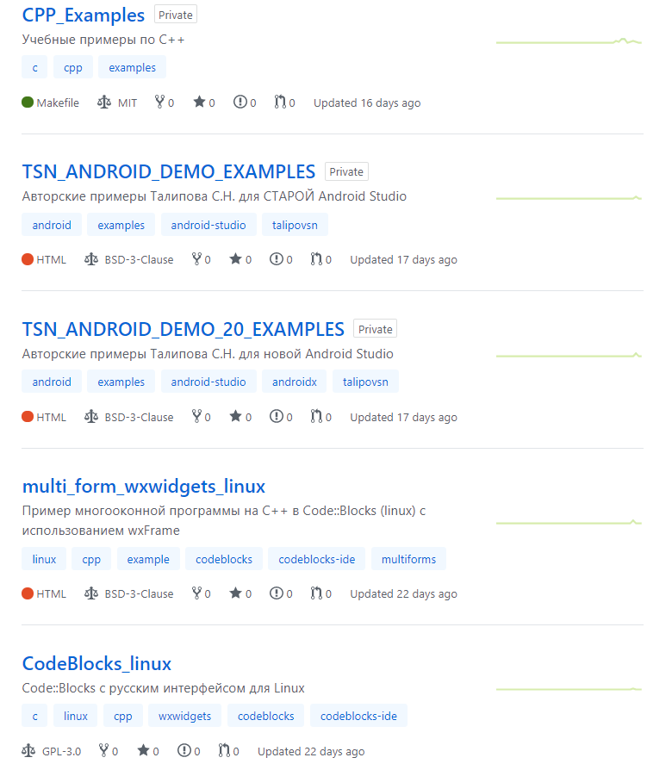
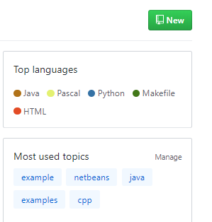
Training courses by Talipov S.N.
https://github.com/tsnsoft

Slide 17
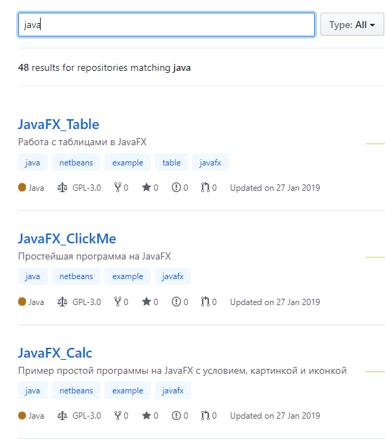
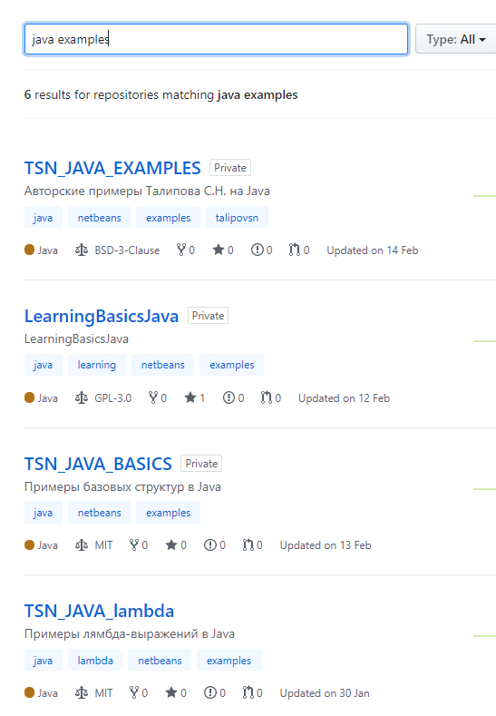
Training courses by Talipov S.N.
https://github.com/tsnsoft?q=java

Slide 18
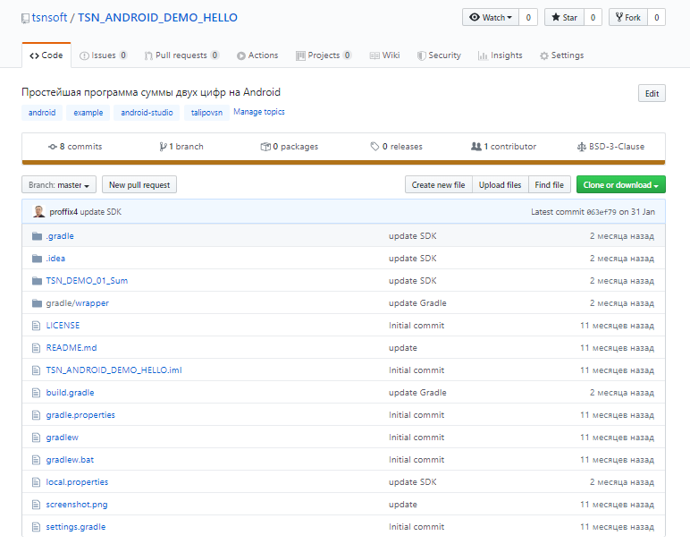
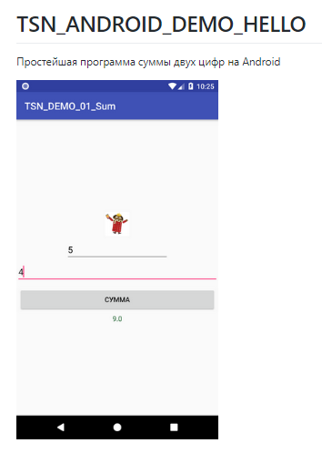
Training courses by Talipov S.N.
https://github.com/tsnsoft/TSN_ANDROID_DEMO_HELLO

Slide 19
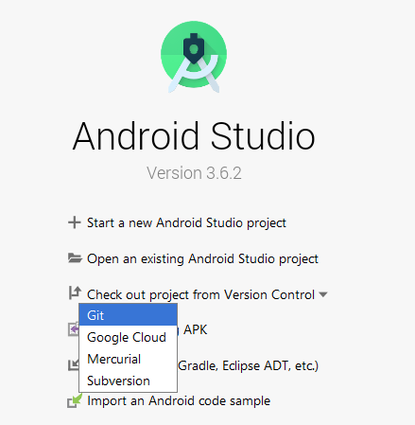
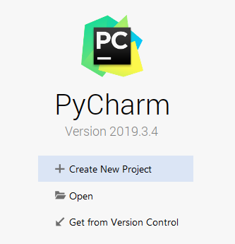
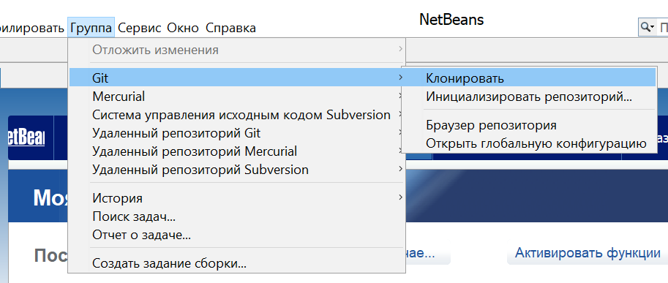
Training courses by Talipov S.N.
Клонирование проектов с GitHub в среду разработки на ПК

Slide 20
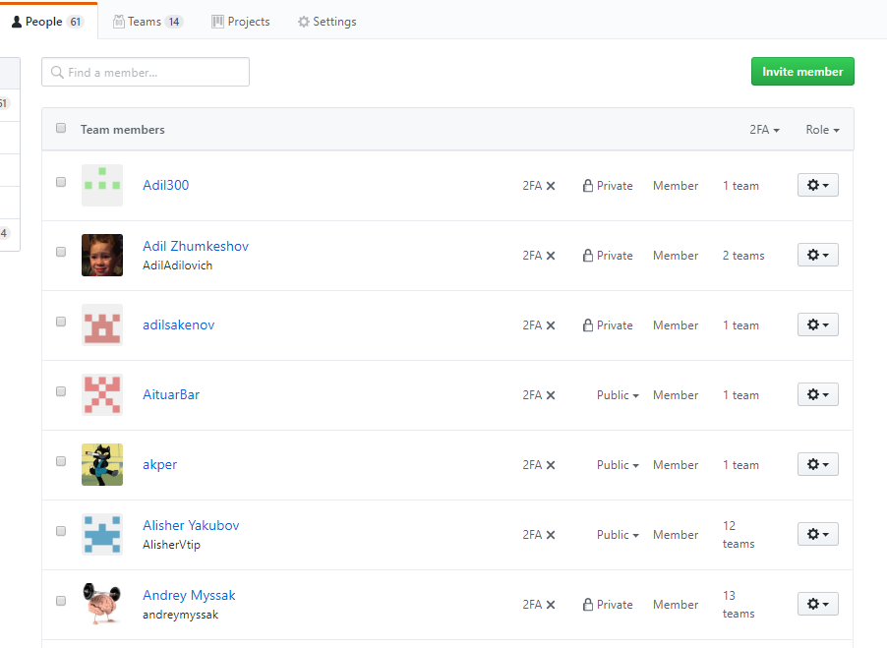
Training courses by Talipov S.N.
https://github.com/orgs/tsnsoft/people

Slide 21
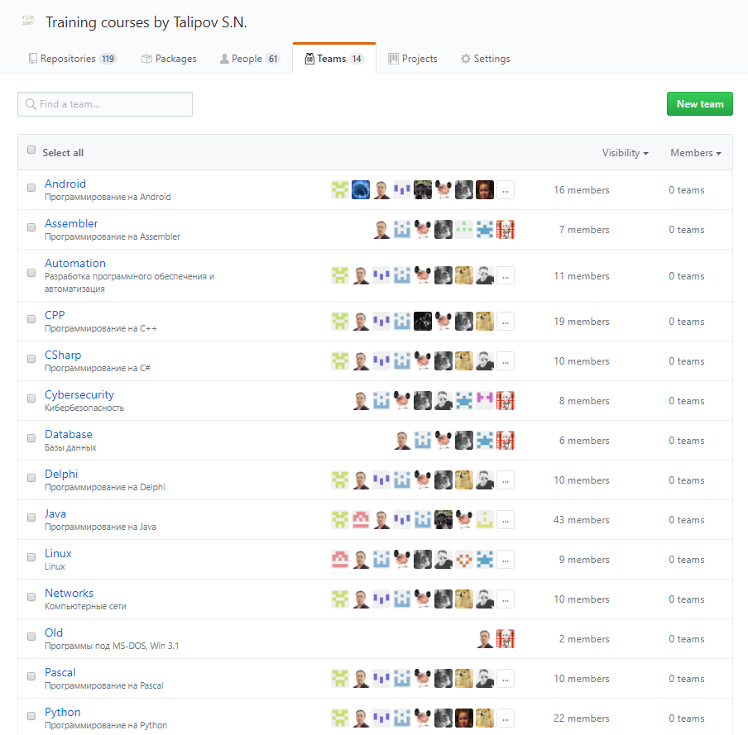
Training courses by Talipov S.N.
https://github.com/orgs/tsnsoft/teams

Slide 22
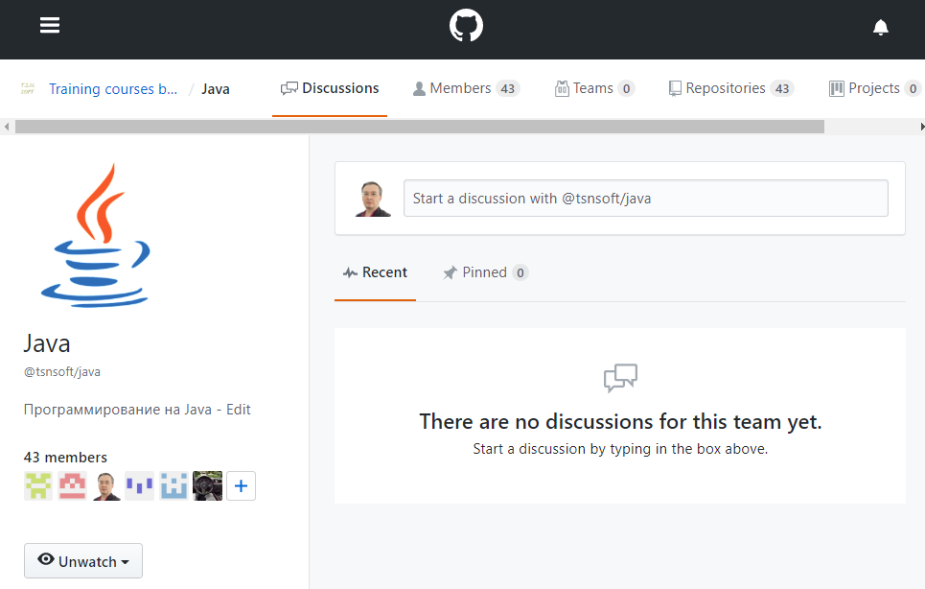
Training courses by Talipov S.N.
https://github.com/orgs/tsnsoft/teams/java

Slide 23
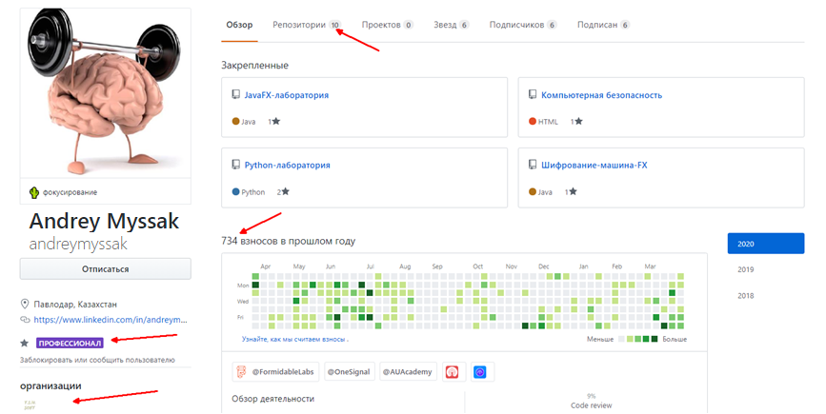
Training courses by Talipov S.N.
Наши студенты активно используют GitHub и многие уже имеют уровень «Профессионал»

Slide 24
ПРОБЛЕМА № 2

Slide 25
Где хранить учебные материалы и задания, чтобы их было легко добавлять преподавателю и легко смотреть и изучать студентам (с доступом 24/7) ? Как организовать оценивание каждой практической работы каждого студента (с доступом 24/7) с возможностью: - выставления и изменения оценки; - внесения студентом исправлений и повторной отправки работы; - комментирования работы с обратной связью. Как автоматически определять рейтинговые оценки по всем предметам и студентам ?

Slide 26


РЕШЕНИЕ:

Slide 27
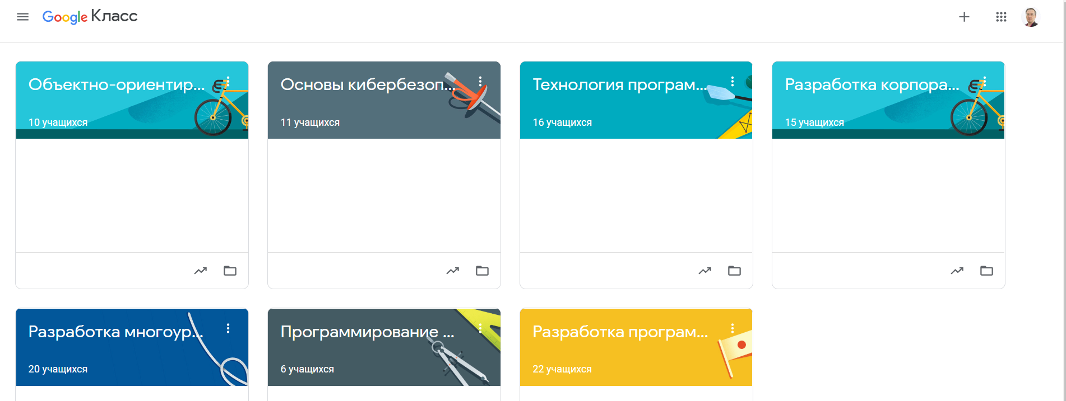
Google Класс
https://classroom.google.com/

Slide 28
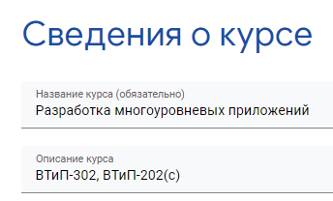
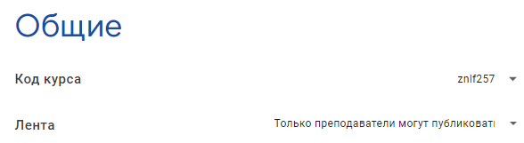
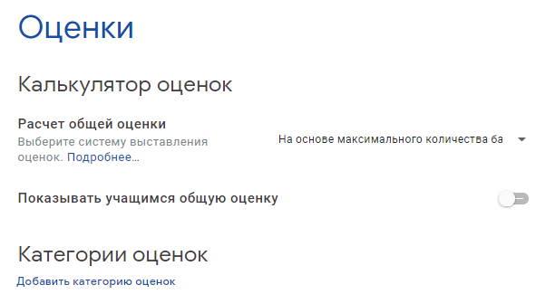
Google Класс
Настройки курса

Slide 29
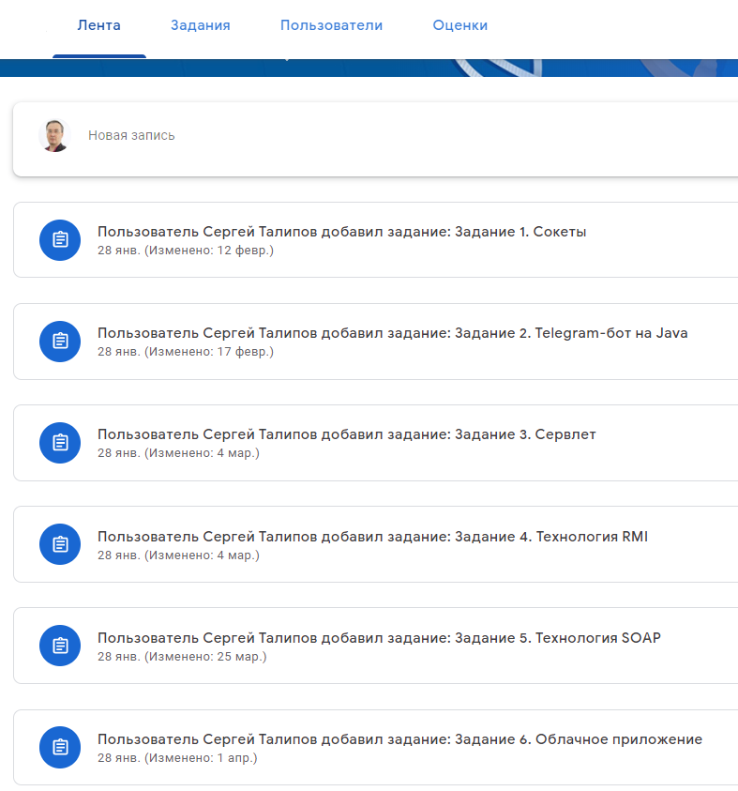
Google Класс
Лента курса

Slide 30
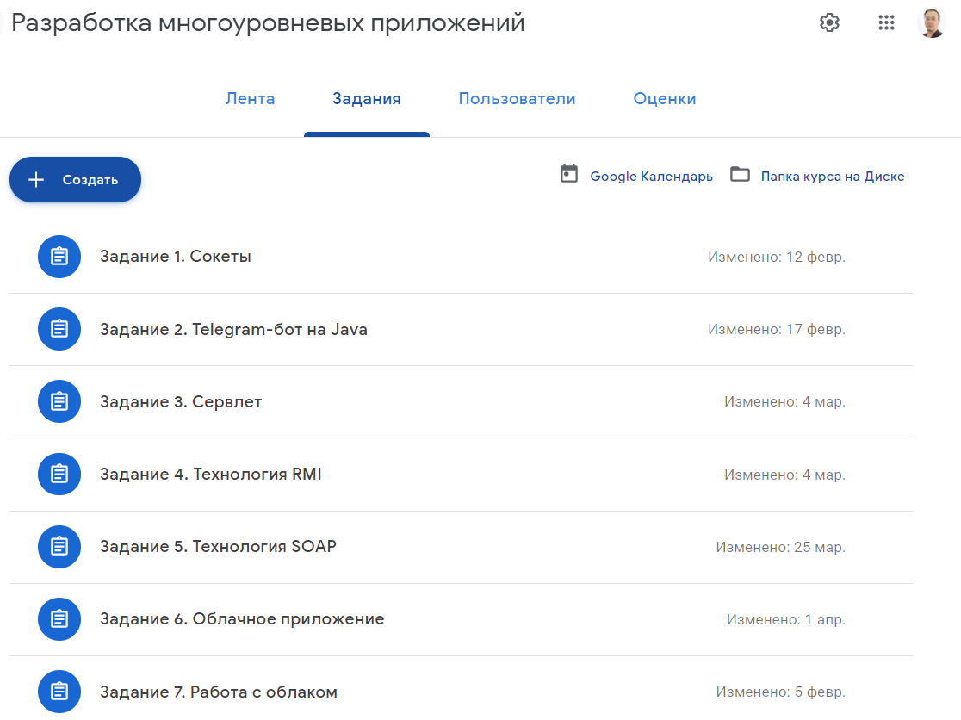
Google Класс
Задания по курсу

Slide 31
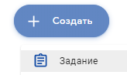
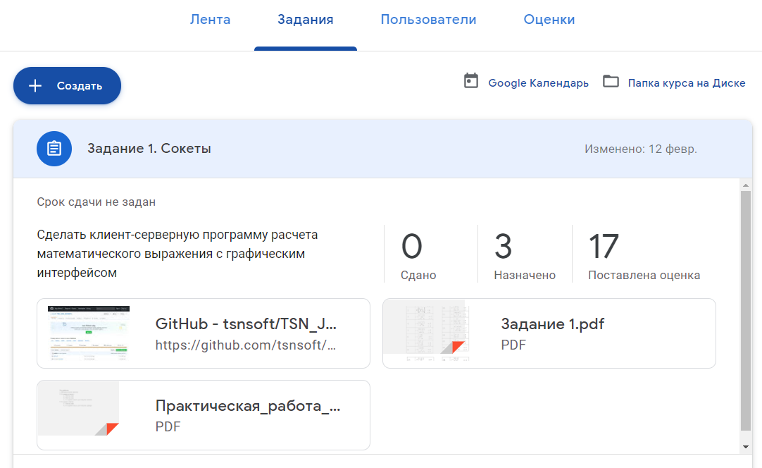
Google Класс
Задание по курсу

Slide 32
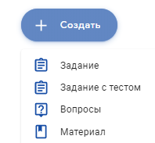
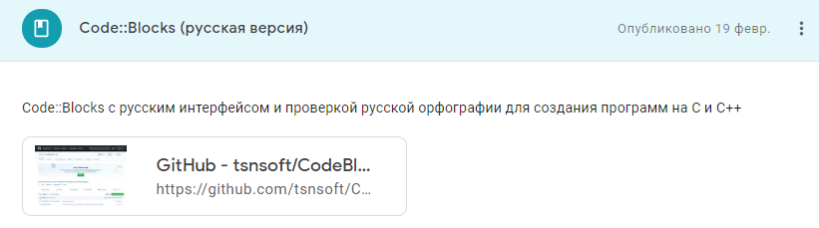
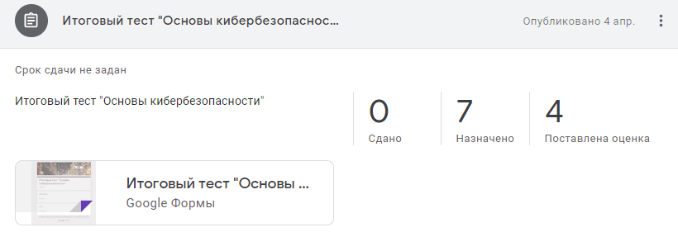
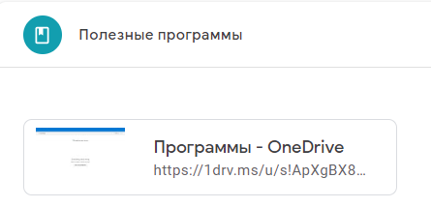
Google Класс
Другие виды заданий по курсам

Slide 33
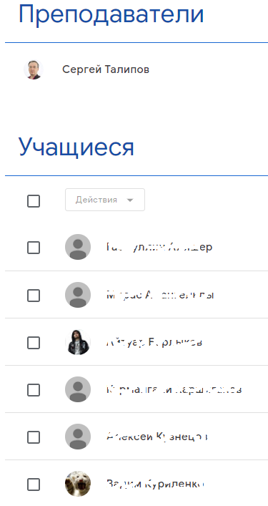
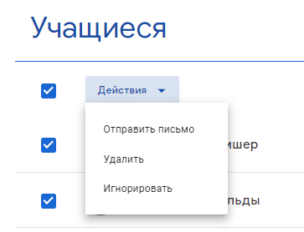
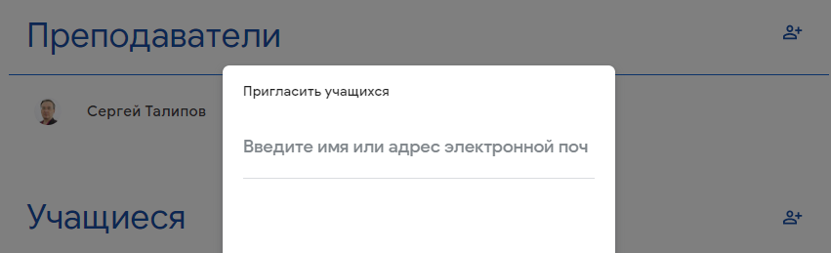
Google Класс
Преподаватели и учащиеся курса

Slide 34
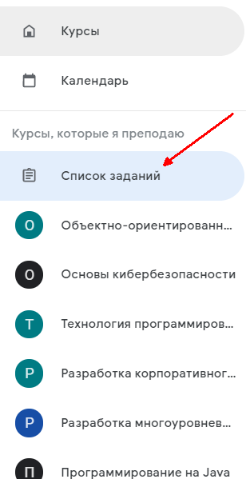
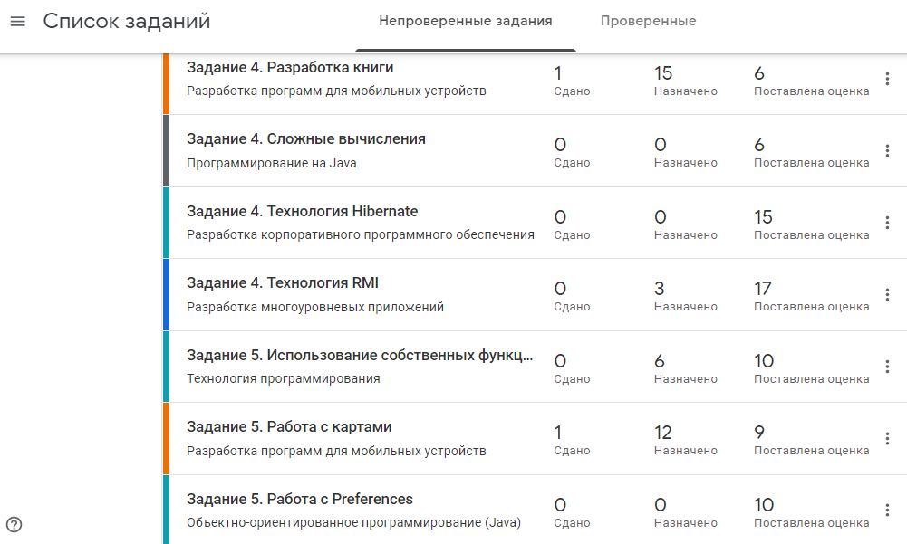
Google Класс
Список заданий с данными кто что уже сдал

Slide 35
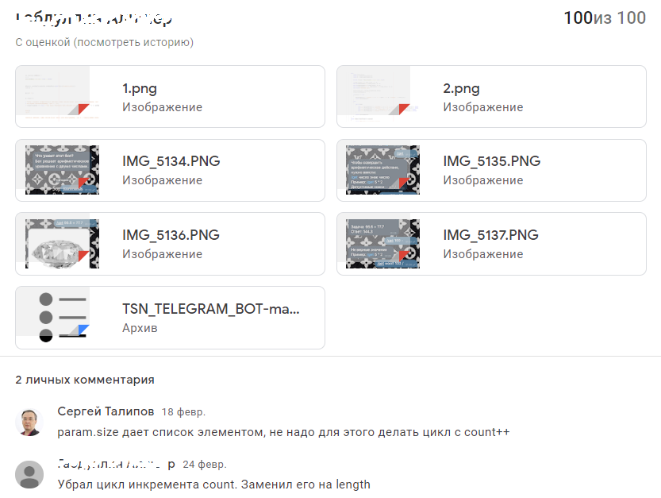
Google Класс
Оценка по заданию курса

Slide 36
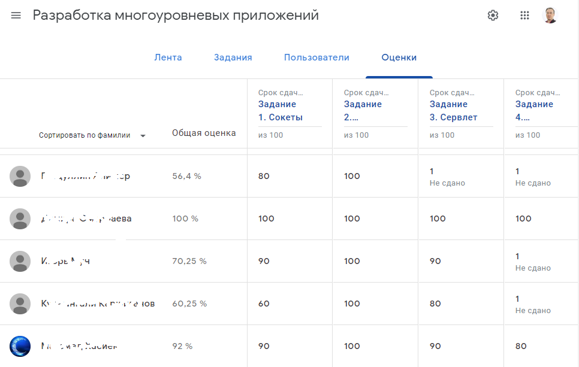
Google Класс
Оценки по курсу со средней успеваемостью каждого учащегося

Slide 37
ПРОБЛЕМА № 3

Slide 38
Как сделать «Задание с тестом» из файла формата MS Word с наименьшими усилиями ?

Slide 39
РЕШЕНИЕ: РАСШИРЕНИЕ ДЛЯ ФОРМ

Slide 40
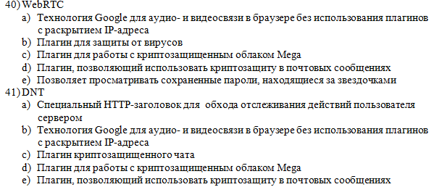
Google Класс
Подготовка к созданию Задания с тестом (☼)
Имеем исходный тест в формате MS Word с первым правильным ответом, с использованием многоуровневого списка:

Slide 41
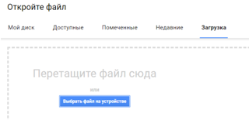



Google Класс
(☼) Импорт документа в Google Документы
https://docs.google.com/document/u/0/
Нумерованный список

Slide 42


Google Класс
(☼) Исправление форматирования
Маркированный список
НУЖНЫЙ РЕЗУЛЬТАТ:

Slide 43

Google Класс
(☼) Получили готовый Google Документ с правильным форматированием
https://docs.google.com/document/u/0/

Slide 44


Google Класс
Создание Задания с тестом в курсе Google Класса (§)

Slide 45



Google Класс
(§) Установка дополнения к формам

Slide 46


Google Класс
(§) Импорт теста из Google Документа

Slide 47

Google Класс
(§) Оставляем автовыбор всех вопросов и ответов

Slide 48

Google Класс
(§) Проверяем результат импорта

Slide 49

Google Класс
(§) Донастраиваем все вопросы

Slide 50




Google Класс
(§) Донастраиваем настройки формы теста

Slide 51



Google Класс
(§) Добавляем вопрос с ФИО, раздел, картинку
Добавить вопрос
Добавить раздел

Slide 52



Google Класс
(§) ГОТОВЫЙ ВИД ТЕСТА ФОРМЫ

Slide 53


Google Класс
Просмотр результатов теста в таблице

Slide 54

Google Класс
Добавляем в таблице теста столбец с расчетом %

Slide 55

Google Класс
Выставляем оценки за тест в задании

Slide 56

Google Класс
ВОПРОС С ТЕСТОМ ГОТОВ!

Slide 57
ТЕПЕРЬ ПРОБЛЕМ НЕТ -ЕСТЬ РЕЗУЛЬТАТЫ

Slide 58





Slide 59







Что еще используем ?

Slide 60
Спасибо за внимание!
https://www.facebook.com/talipovs
https://github.com/tsnsoft
https://play.google.com/store/apps/dev?id=8809589419404948975&hl=ru
talipovsn@gmail.com
2020 год

